Slide 1




Improving OER Catalysis on ZrP Supports
Kálery La Luz Rivera

Slide 2
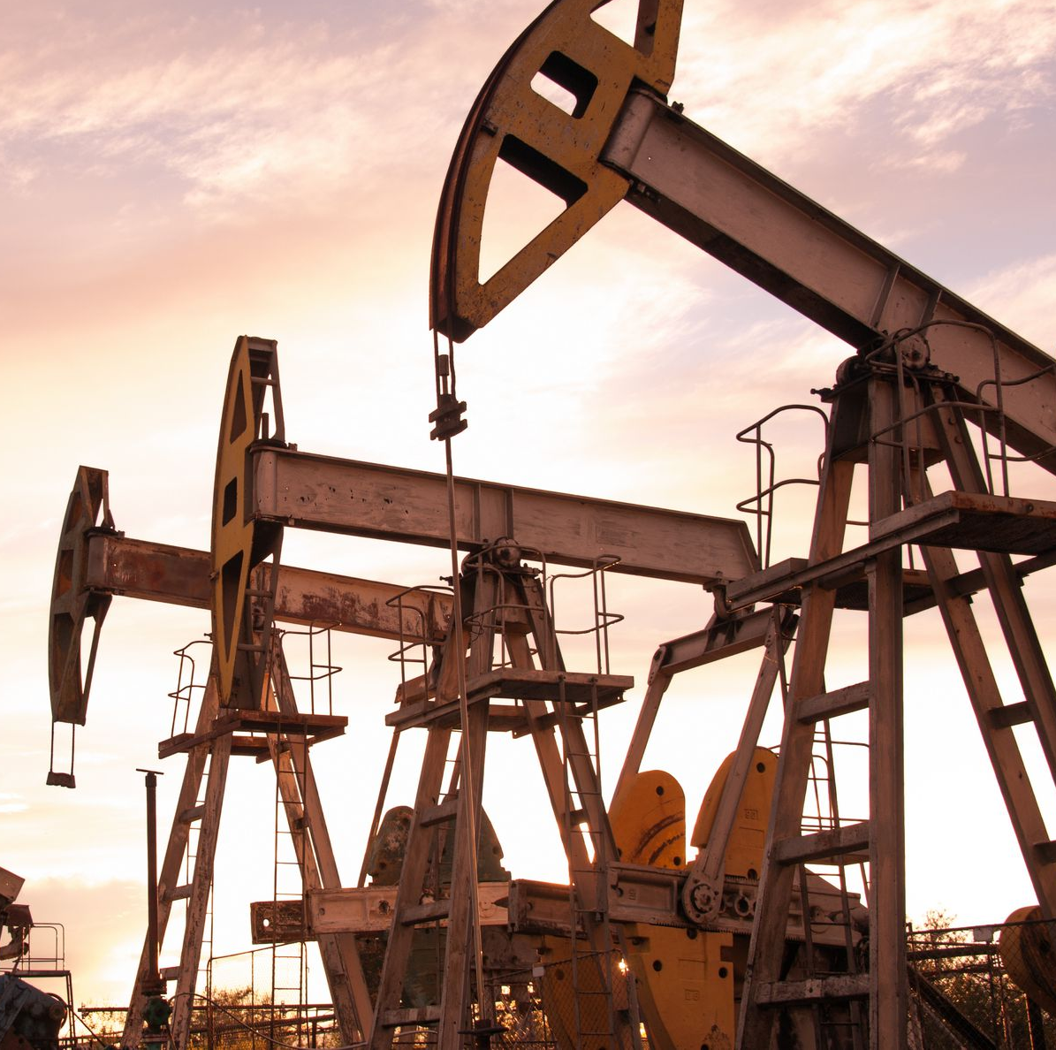
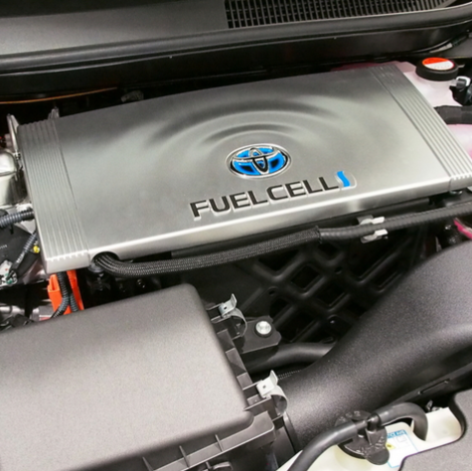
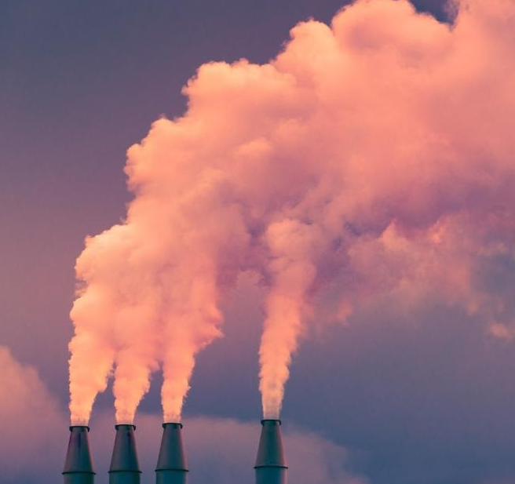
Waste CO₂
H₂→ Current → Waste H₂O
Waste CO₂

Slide 3
Oxygen Evolution Reaction (OER)
2H₂O_{(l)} → 2H₂ + O₂
4H⁺ + 4e⁻ → 2H₂ (HER)
2H₂O_{(l)} → 4H⁺ + 4e⁻ + O_{2(g)}
Notes:
Poner reaccion copleta
Añadir usos imagenes

Slide 4
Oxygen Evolution Reaction (OER)
2H₂O_{(l)} → 2H₂ + O₂
4H⁺ + 4e⁻ → 2H₂ (HER)
2H₂O_{(l)} → 4H⁺ + 4e⁻ + O_{2(g)}
IrO
RuO
Notes:
Poner reaccion copleta
Añadir usos imagenes

Slide 5
Zirconium Phosphate

Slide 6
Improving OER Catalysis on ZrP Supports

Slide 7
Improving OER Catalysis on ZrP Supports

Slide 9
>
Important:
The metals absorbed on the surface of ZrP showed better activity as electrocatalyst for the OER reaction.
Co and Ni were more stable and displayed better electrocatalytic activity

Slide 10
Improving OER Catalysis on ZrP Supports

Slide 11
Improving OER Catalysis on ZrP Supports

Slide 12
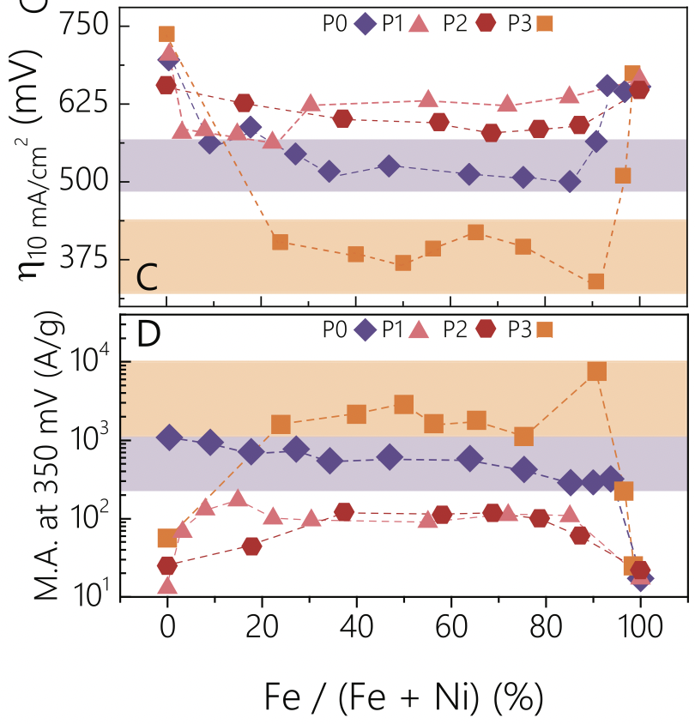
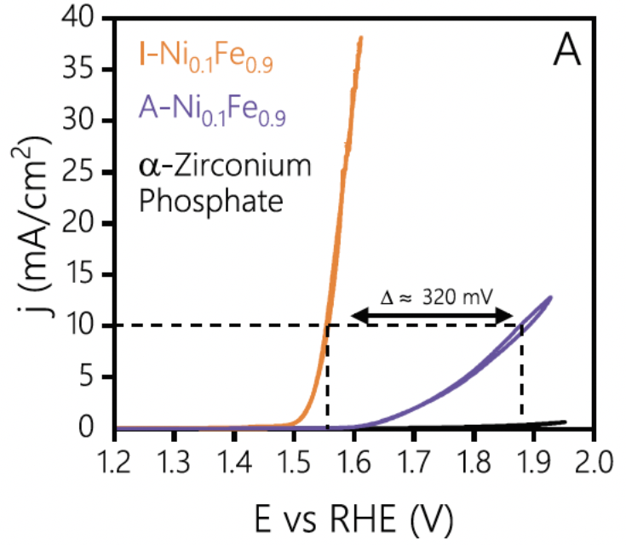

Slide 13
>
>
>
Important:
90% Fe and 10% Ni intercalated in ZrP improve mass activity and lowered the overpotential.
Bimetal systems are better than single metal ones.

Slide 14
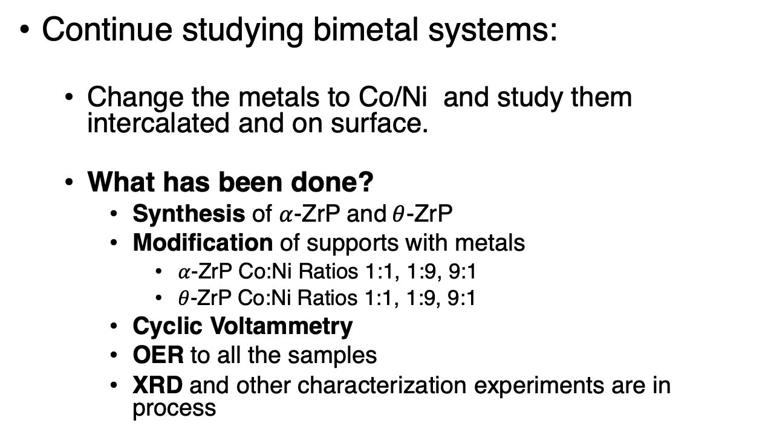
Now, This Summer 2021
Continue studying bimetal systems:
  Change the metals to Co/Ni and study them intercalated and on surface.
  What has been done?
    Synthesis of $α$-ZrP and$θ$-ZrP
    Modification of supports with metals
      $α$-ZrP Co:Ni Ratios 1:1, 1:9, 9:1
      $θ$-ZrP Co:Ni Ratios 1:1, 1:9, 9:1
    Cyclic Voltammetry
    OER to all the samples
    XRD and other characterization experiments are in process

Slide 15
Cyclic Voltammetry
Parameters CVs at 10 mV/s in 0.1 M KOH at 25.0°C
Notes:
Aquí debes explicar los picos que aparecen en cada voltametría como te expliqué ayer. Los que están mas a la izquierda son relacionados a Cobalto y los que estan mas a la derecha son relacionados de Níquel.

Slide 16
OER
Parameters LSVs at 1,600 rpm and 10 mV/s in 0.1 M KOH at 25.0°C.
Notes:
Lo que yo recominedo es que aquí debes explicar las diferencias en sobrepotencial desde 1.23 V, éste es el potentcial estándar de la reacción de evolución de oxigeno y reducción de oxigeno. Lo ideal es que un catalítico llegue a una corrientee corregida por área de 10 mA/cm2, pero como puedes ver ninguno de los cataliticos tuyos llegan a esta corriente. Sin embargo, mi recomendación es que expliques el condiderando el "on set potential: este es donde comienza la reacción (donde hay un cambio en pendiente). Estos resultados se pueden mejorar aumentando el loading del catalítico en el electrodo. Recuerda que el loading que usamos fue de 0.120 mg/cm2, usualmente lo que yo he visto de loadings en OER es de 0.500 mg/cm2 hasta 1.000 mg/cm2, en otras palabras, mi hipótesis es que los cataliticos tuyos tienes oportunidad de proveer mejores resultados en términos de corriente si aumentamos el loading del material en el electrodo

Slide 17

Questions?

